Slide 1
Конкурсная работа для участия во Всероссийском конкурсе лучших практик и инициатив социально-экономического развития субъектов Российской Федерации
Номинация:
«Развитие человеческого капитала»
Молодежный социальный проект
«Волонтеры – строители города Волгодонска»
МО «Город Волгодонск»
2017 год

Slide 2
м
Краткое описание ситуации,
обусловившей реализацию практики
Актуальность проекта по оказанию помощи в проведении работ по благоустройству объектов городской инфраструктуры, государственных учреждений, а также по оказанию адресной помощи социально незащищенным слоям населения, обусловлена недостатком человеческих и материальных ресурсов для решения указанных проблем. Волонтерская помощь, а также деятельность по привлечению дополнительных внебюджетных средств – эффективные инструменты решения поставленных задач в рамках реализации социального проекта «Волонтерское объединение «Волонтеры – строители города Волгодонска».

Slide 3
Проблемы, которые должны были быть решены реализацией практики:
Устаревший ремонт в МУЗ «Детская городская больница»
Необходимость проведения косметического ремонта фасада МУЗ «Городская больница № 1»
Появление стихийных рисунков, граффити на объектах инфраструктуры города, нарушающих внешний облик города
Материальная проблема отдельно взятых семей, находящихся в затруднительной жизненной ситуации, нуждающихся в косметическом ремонте
Недостаточное количество клумб, а также неучастие молодежи в деле озеленения и облагораживания городских территорий

Slide 4
Возможности, которые позволили реализовать практику:
Человеческий ресурс. Студенты ВИТИ НИЯУ МИФИ, имеющие навыки дизайна, рисования, черчения, прикладных искусств, обучающиеся по направлению «Строительство»
Наличие заинтересованных лиц и организаций, готовых оказать материальную, информационную, организационную поддержку
Поддержка Администрации города Волгодонска
Доступность информационного пространства, открытость СМИ города Волгодонска

Slide 5
Молодежный социальный проект
«Волонтеры – строители города Волгодонска»
ДОСТИГНУТЫЕ РЕЗУЛЬТАТЫ.

Slide 6
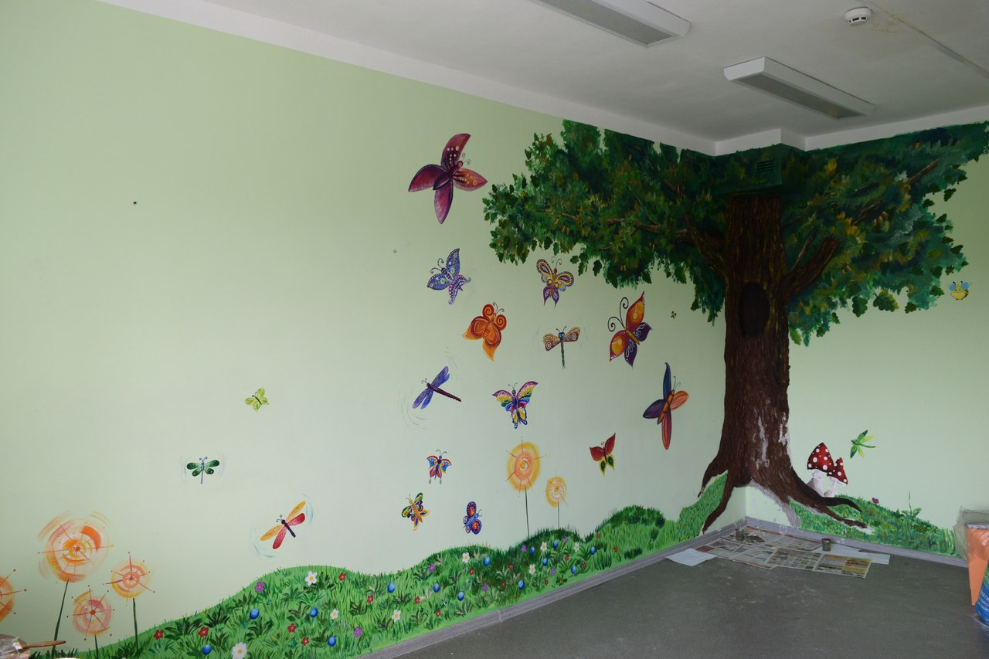
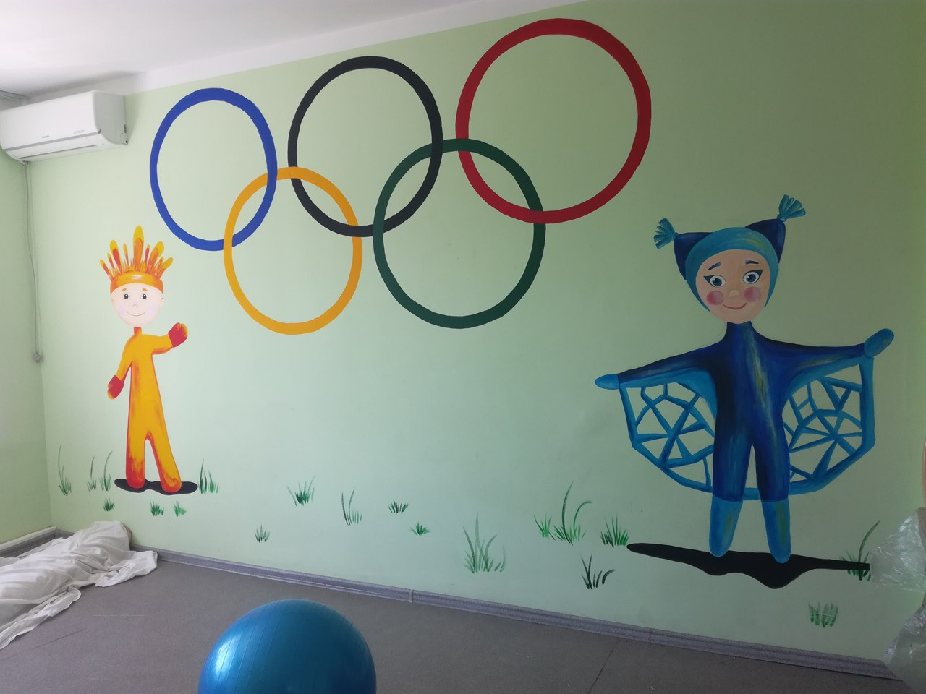
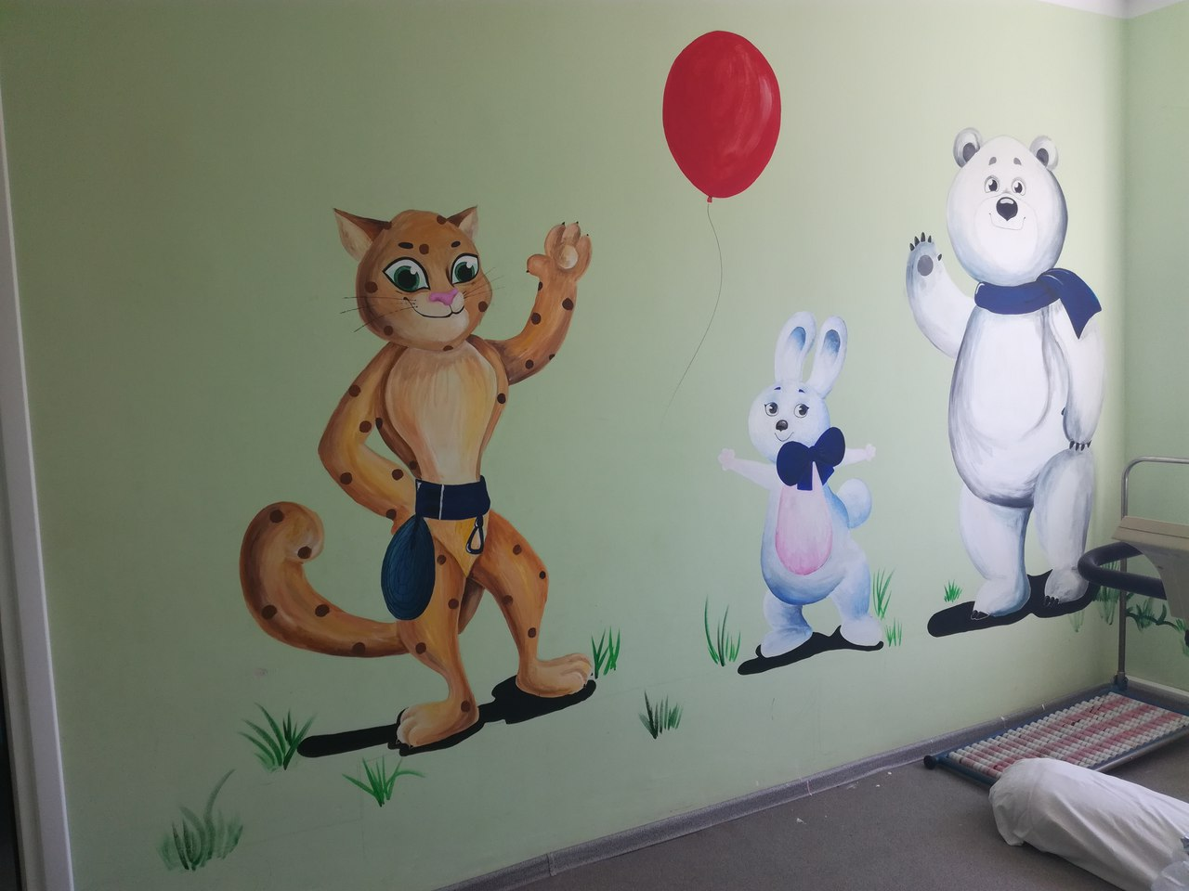
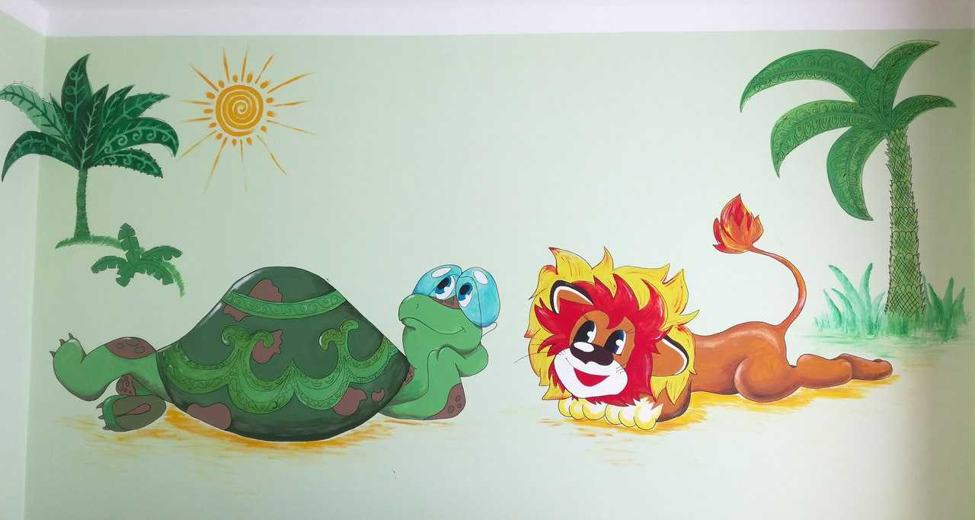
Проведен косметический ремонт
3 кабинетов МУЗ «Детская городская больница»

Slide 7
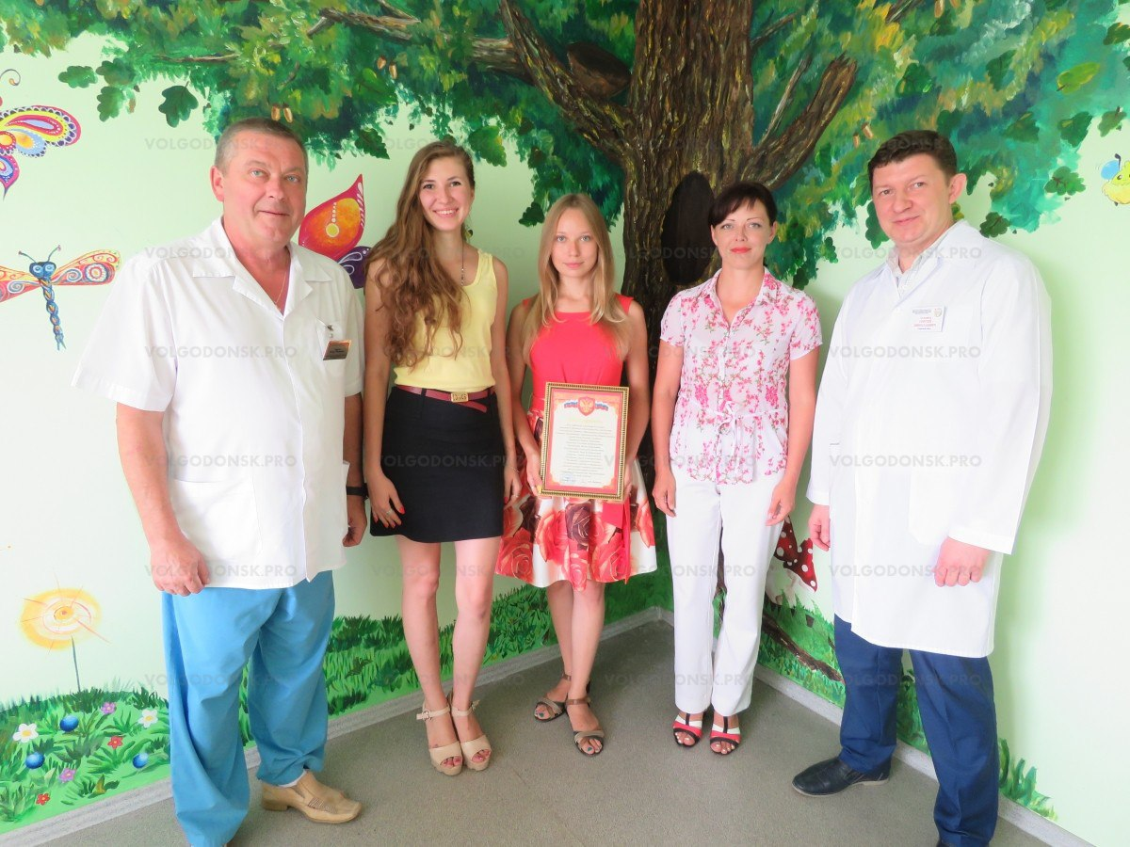
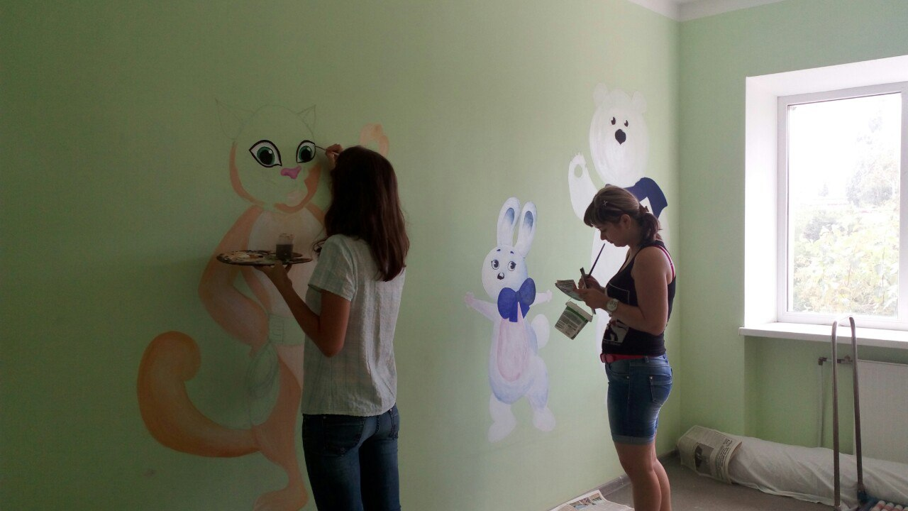
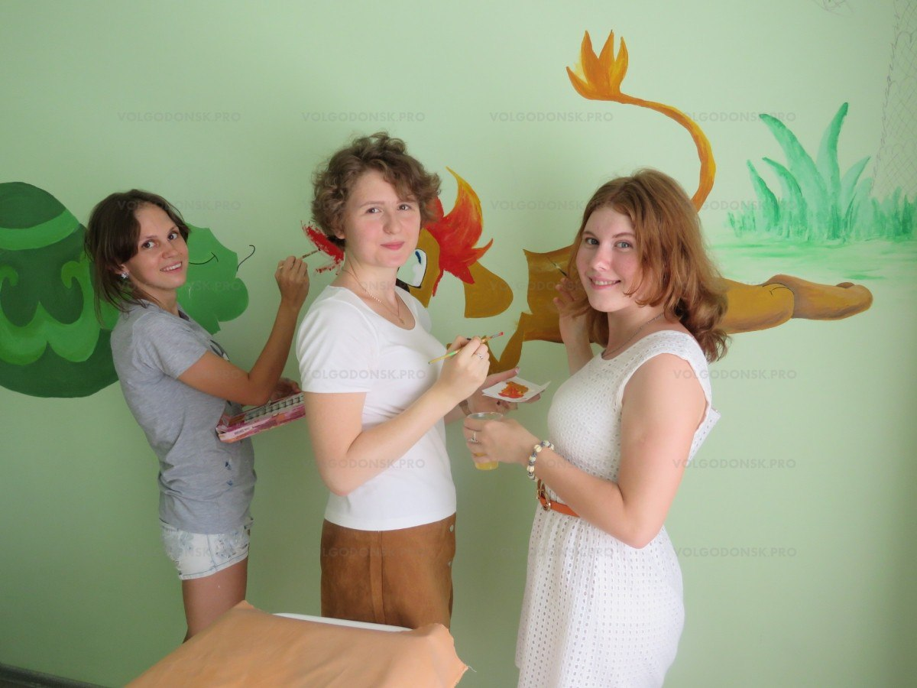
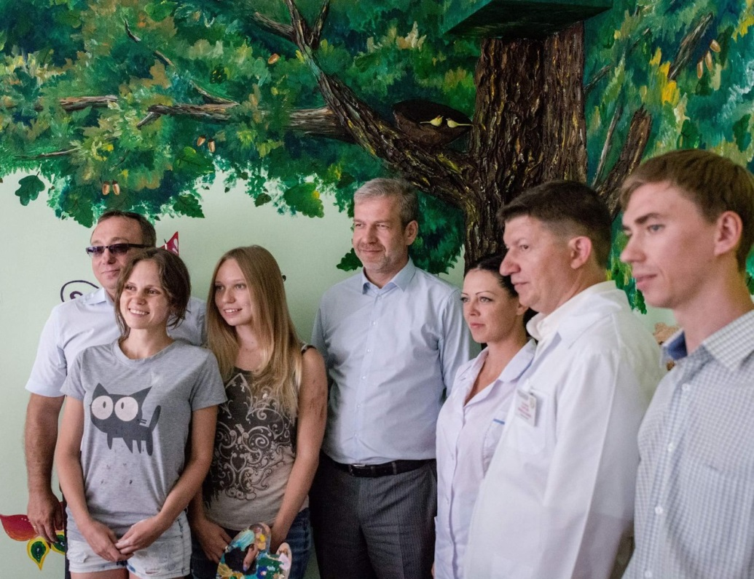

Slide 8
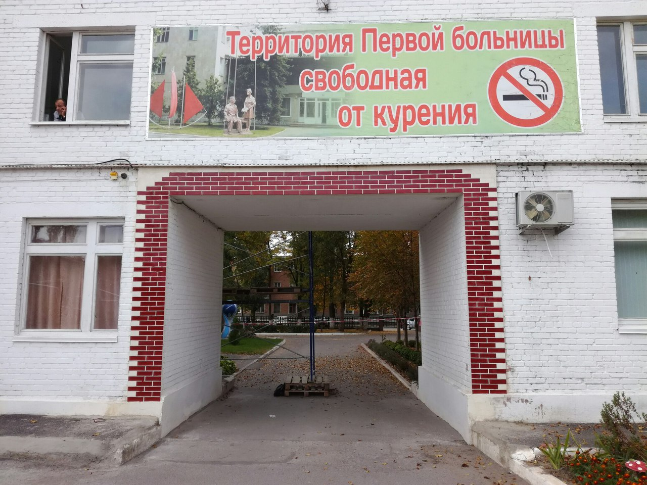
Проведен косметический ремонт фасада МУЗ «Городская больница № 1»

Slide 9
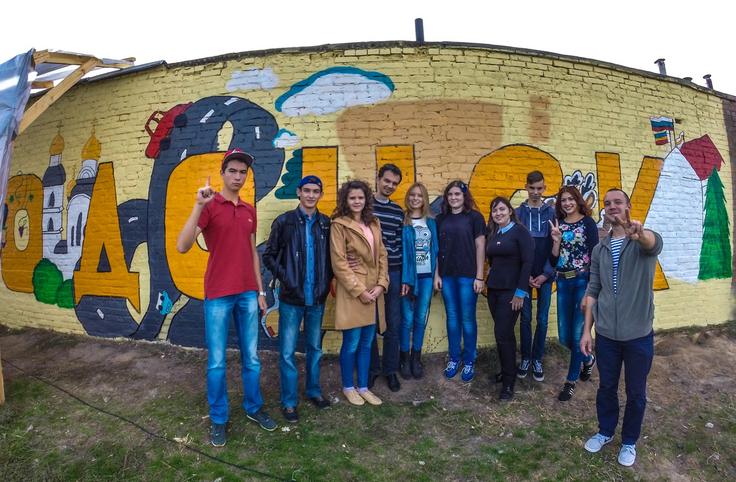
Граффити в городе, согласованное с Администрацией города Волгодонска

Slide 10
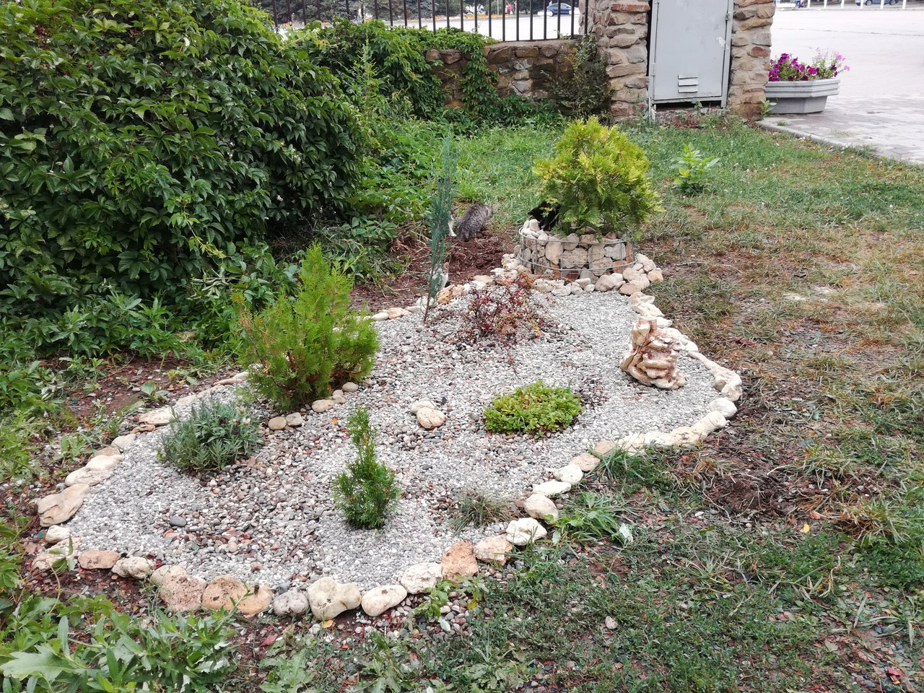
Новая клумба в МАУК «Парк Победы»

Slide 11
Выгодополучатели
Выгодополучатель | Описание выгод, полученных в результате внедрения практики
Жители города Волгодонска | Свежий и оригинальный в исполнении косметический ремонт в больницах города Волгодонска, наличие новых клумб, граффити, а также возможность получить адресную помощь в проведении ремонтных работ
Волонтеры | Возможность приобретения практического опыта в работе с ландшафтным дизайном, дизайном интерьера, проведения ремонтных работ разного уровня сложности, возможность трудоустройства
Администрация города Волгодонска, учреждения здравоохранения города Волгодонска | Возможность проведения необходимых работ за счет внебюджетных средств

Slide 12
Затраты на реализацию
Статья затрат | Сумма
Расходные материалы для косметических ремонтов | 30 тыс. рублей
Расходные материалы для обустройства клумбы и оформления городского граффити | 70 тыс. рублей

Slide 13
Команда волонтеров: 30 человек
Объем привлеченных внебюджетных средств для реализации проекта: 100 тысяч рублей
Количество публикаций в СМИ : 20
Количество благополучателей, которым оказана адресная помощь в проведении ремонта : 2
Количество проведенных встреч, совещаний с Главой Администрации города Волгодонска: 4
Количество проведенных встреч, совещаний с ответственными специалистами Администрации города Волгодонска: 10

Slide 14
Список контактов ответственных за реализацию Проекта в городе Волгодонске:
Заместитель главы Администрации города Волгодонска по социальному развитию Светлана Яковлевна Цыба 8 (8639) 22 25 81, sek_zam_soc@vlgd61.ru
Начальник отдела по молодежной политике Администрации города Волгодонска Олег Владимирович Шемитов 8 (8639) 22 39 55, otdelmolpol@mail.ru

